Slide 1
Notes:
В начале урока говорим об известных нам действиях, которые можно выполнять над рациональными числами. Далее вводим понятия числового выражения и значения числового выражения. Даем определения этим понятиям. Также на уроке приводим примеры нахождения значений числовых выражений и решаем задачи.

Slide 3
Запись, составленная из чисел с помощью арифметических действий и скобок, называется числовым (арифметическим) выражением
Примеры числовых выражений:
Какие выражения не являются числовыми?
Notes:
После того, как учитель задал вопрос «Что вы понимаете под ЧИСЛОВЫМ ВЫРАЖЕНИЕМ?» нажимаем кнопку «i».
Для выбора ответа на вопрос «Какие выражения являются числовыми?» необходимо нажимать на прямоугольники с выражениями…

Slide 4
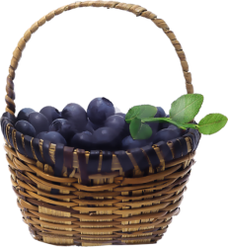
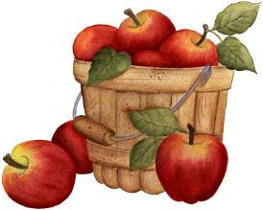
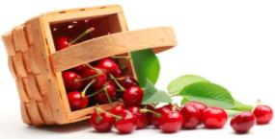
В саду на даче растут 5 яблонь, 4 вишни и
3 сливы. Было собрано по 30 кг плодов яблони, 10 кг – с вишни и 15 кг со сливы. Какой урожай фруктов и ягод собрали в саду?
1
Решение (5)
Собрали
яблок
вишни
слив
Ответ
Notes:
Цифра на кнопке «Решение» указывает количество нажатий

Slide 5
Найдите периметр прямоугольника со
сторонами 4 см и 6 см.
2
Решение (4)
4 см
1 способ
2 способ
6 см
3 способ
Ответ
Notes:
Цифра на кнопке «Решение» указывает количество нажатий

Slide 6
Средняя скорость движения равна отношению пройденного пути к затраченному на этот путь времени
Поезд ехал сначала 60 мин со скоростью 60 км/ч,
затем остановился на станции на 10 мин, после чего двигался ещё 1 ч со скоростью 40 км/ч. Найдите среднюю скорость движения поезда.
3
Решение (5)
Общий пройденный путь
Время в пути (с остановкой)
Ответ
Notes:
При первом нажатии на кнопку «i» – появление выноски с определением; при повторном нажатии (при необходимости) выноска исчезает
Цифра на кнопке «Решение» указывает количество нажатий

Slide 7
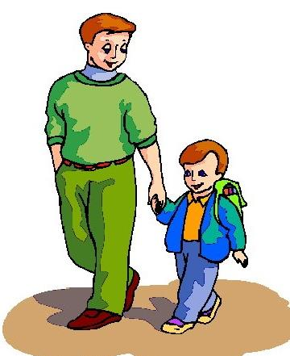
На сколько шагов больше сделает ребёнок, чем
взрослый, на расстоянии 240 м, если длина шага
у ребёнка равна 0,3 м, а у взрослого – 0,8 м?
4
Задачу решить самостоятельно
Проверка
Ответ

Slide 8
Число, которое получается в результате выполнения арифметических действий в числовом выражении называется
значением числового выражения
Примеры нахождения значения числового выражения:
Пример 1 (3)
Пример 2 (3)
Notes:
После того, как учитель задал вопрос «Что вы понимаете под ЗНАЧЕНИЕМ ЧИСЛОВОГО ВЫРАЖЕНИЯ?» нажимаем кнопку «i». Цифра на кнопках «Пример 1» и «Пример 2» указывает количество нажатий

Slide 9
5
Найдите значения числовых выражений
Решение (2)
А)
Решение (2)
Б)
Решение (2)
В)
Notes:
Цифра на кнопках «Решение» указывает количество нажатий

Slide 10
6
Найдите значения числовых выражений, Устно.
Notes:
Для визуализации правильного ответа следует нажать на пример

Slide 11
Обыкновенной дробью называется число вида , где т и п – натуральные числа.
т – числитель, п – знаменатель
Основное свойство дроби. Если числитель и знаменатель дроби умножить или разделить на одно и то же *не равное нулю) число, то получится дробь равная данной дроби.
Сокращение дроби. Нужно числитель и знаменатель разложить на простые множители, найти их НОД и поделить числитель и знаменатель на их наибольший общий делитель.
Notes:
ТЕОРИЯ
Для визуализации правила необходима нажать на кнопку «i»

Slide 12
Сократите дроби.
7
Решение (2)
Решение (2)
Приведите дроби к другому знаменателю.
8
Решение (2)
Решение (2)
К знаменателю 42
К знаменателю 27
Notes:
Цифра на кнопках «Решение» указывает количество нажатий

Slide 13
Чтобы привести несколько дробей к общему знаменателю надо найти наименьшее общее кратное знаменателей всех дробей и привести каждую дробь к этому знаменателю
Чтобы сложить (вычесть) дроби необходимо привести их к общему знаменателю, выполнить действия (сложение, вычитание) с числителями, а знаменатель остаётся прежним
При умножении дробей необходимо перемножить числители и перемножить знаменатели.
При умножении смешанные числа обращают в неправильные дроби.
Notes:
ТЕОРИЯ
Для визуализации правила необходима нажать на кнопку «i»

Slide 14
9
Выполните действия (сложение и вычитание).
Notes:
Для визуализации промежуточных действий и правильного ответа следует последовательно нажимать на пример

Slide 15
9
Выполните действия (сложение и вычитание).
Notes:
Для визуализации правильных ответа следует нажимать на пример. Промежуточные действия на данном слайде не показаны

Slide 16
Выполните действия
(умножение, деление, возведение в степень).
10
Notes:
Для визуализации промежуточных действий и правильного ответа следует последовательно нажимать на пример

Slide 17
Выполните действия
(умножение, деление, возведение в степень).
10
Notes:
Для визуализации правильных ответа следует нажимать на пример. Промежуточные действия на данном слайде не показаны

Slide 18
Фон презентации
Учительница с указкой
Ведро с яблоками
Корзина со сливами
Корзина с вишней
Папа с сыном

Slide 19
Скачано с www.znanio.ru

